Slide 1
Seminário Nacional Eco-Escolas
A importância do envolvimento dos alunos em concursos / projetos ambientais
Águeda 2013

Slide 2
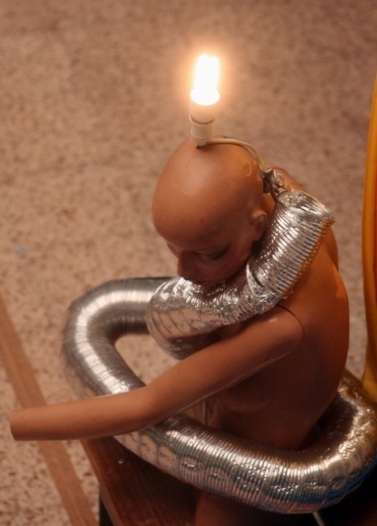
Melhor campanha de sensibilização para a eficiência energética

Slide 3
OBJETIVOS DA CAMPANHA
Promover a eficiência em termos energéticos na comunidade local.
Sensibilizar toda a comunidade educativa e comunidade envolvente para a necessidade de utilizar corretamente a energia.
-Elevar o nível de esclarecimento do cidadão, no que respeita à eficiência energética
Valorizar a importância de adoção de medidas promotoras de poupança energética.

Slide 4
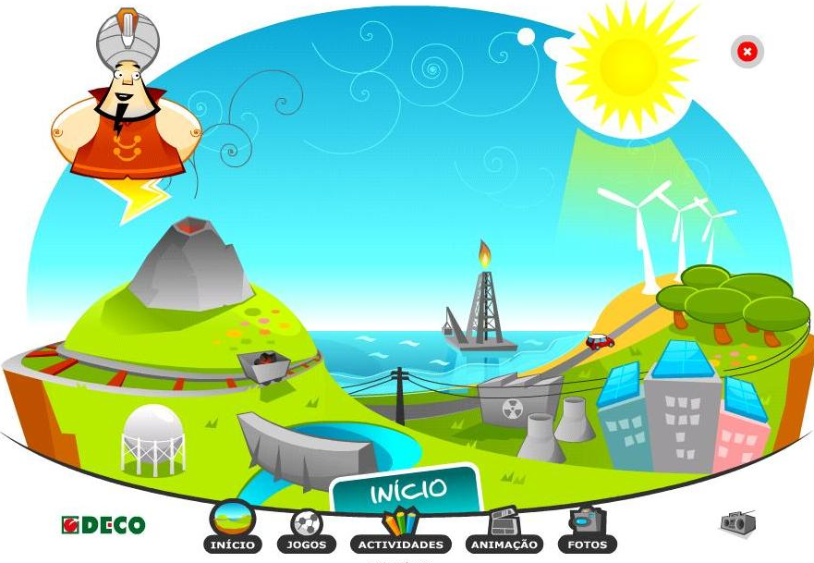
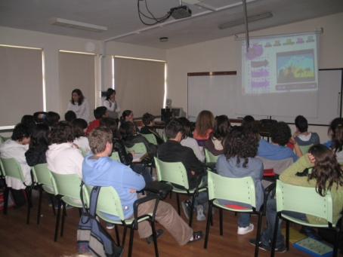
AULA DE SENSIBILIZAÇÃO DOS ALUNOS PARA O TEMA
EFICIÊNCIA ENERGÉTICA

Slide 5
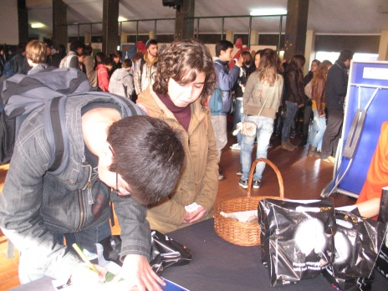
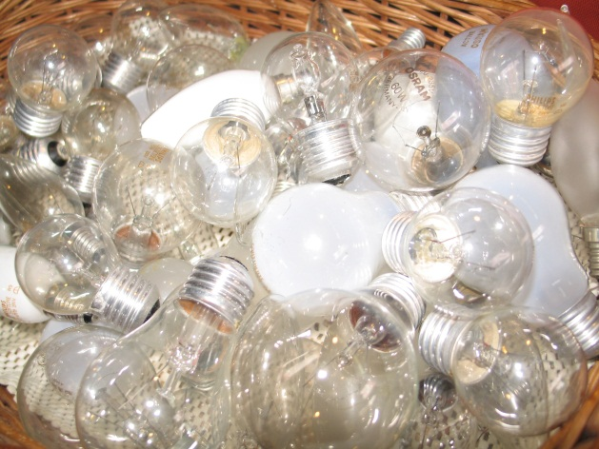
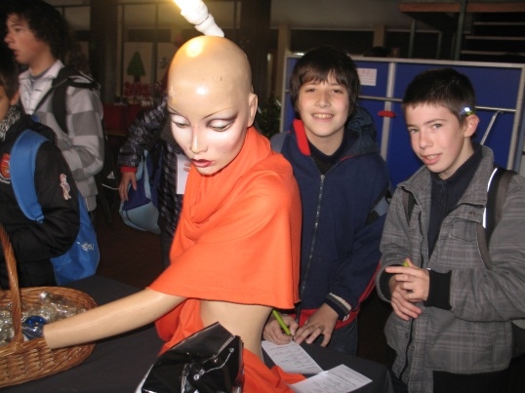
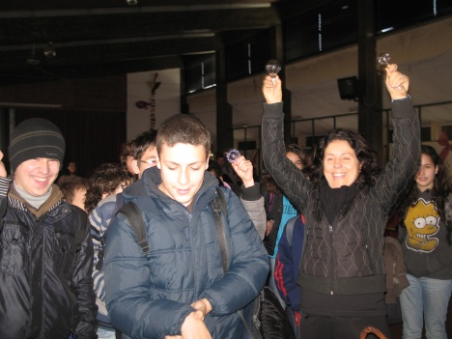
CAMPANHA DE TROCA DE LÂMPADAS
9 e 10 de Dezembro 2010
(ver video em http://ecoesas.blogspot.com/2011/02/campanha-troca-de-lampadas.html)

Slide 6
OS CARTAZES E FOLHETOS PRODUZIDOS NAS AULAS ( 2º período)

Slide 7
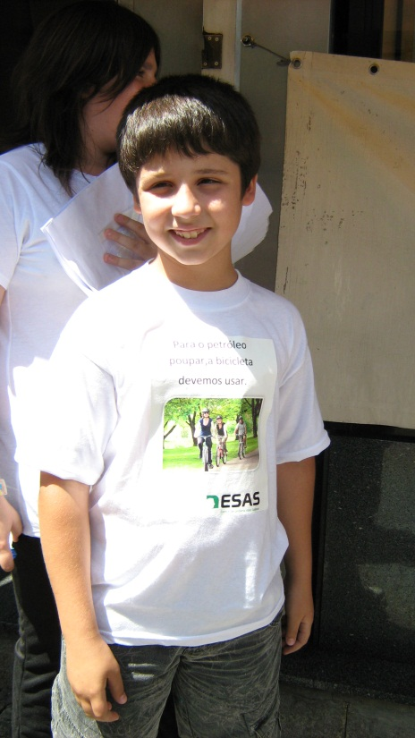
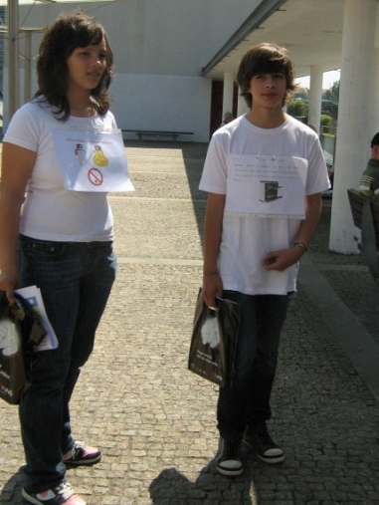
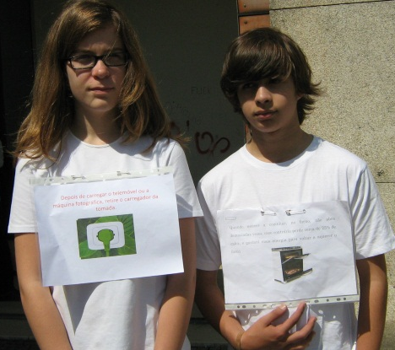
AS T-SHIRTS E AS MEDIDAS PARA MELHORAR A EFICIÊNCIA ENERGÉTICA

Slide 8
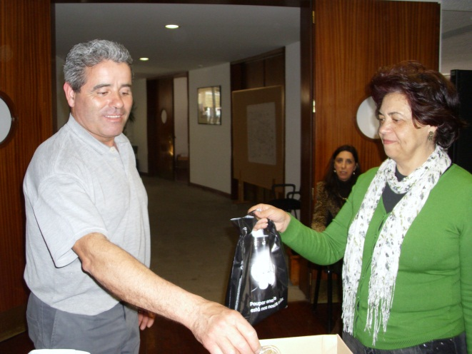
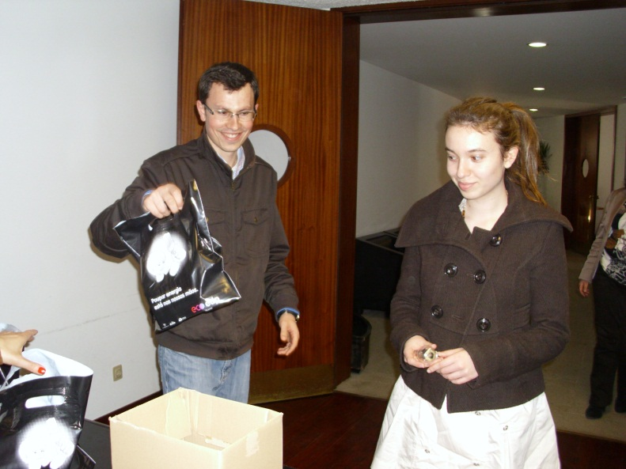
TROCA DE LÂMPADAS NA COMUNIDADE LOCAL

Slide 9
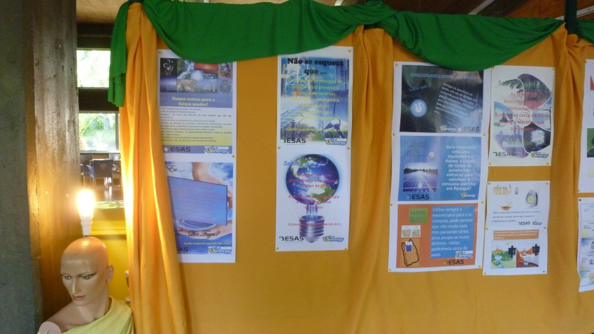
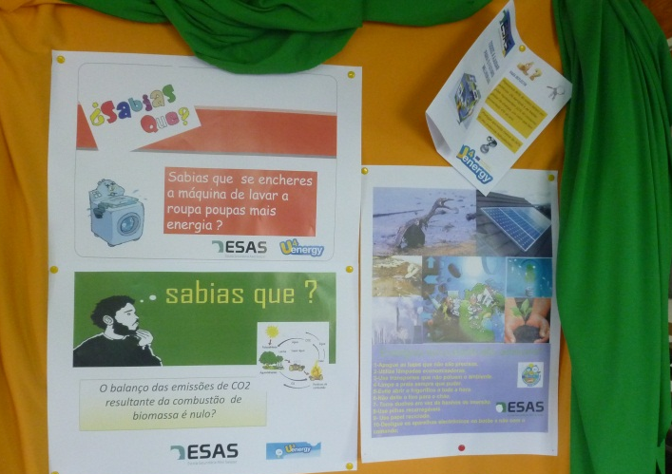
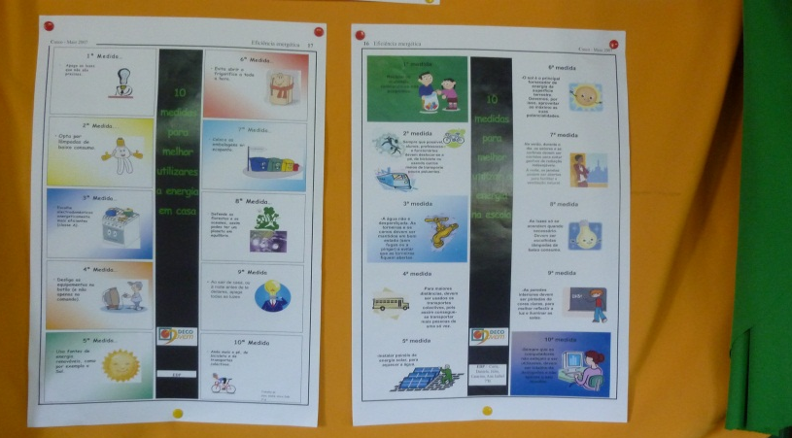
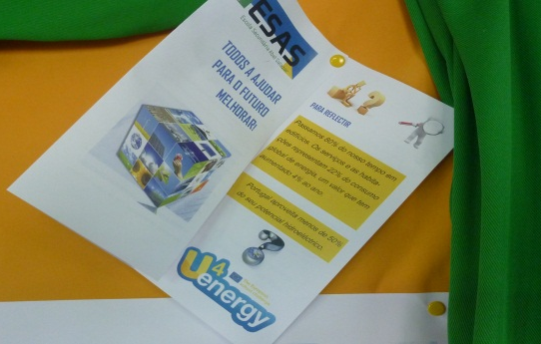
EXPOSIÇÃO NA ESCOLA
NO PRESENTE ACTUAR PARA O FUTURO MELHORAR!

Slide 10
CONVITE ACÇÃO DE SENSIBILIZAÇÃO PARA UMA MELHOR EFICIÊNCIA ENERGÉTICA

Slide 11
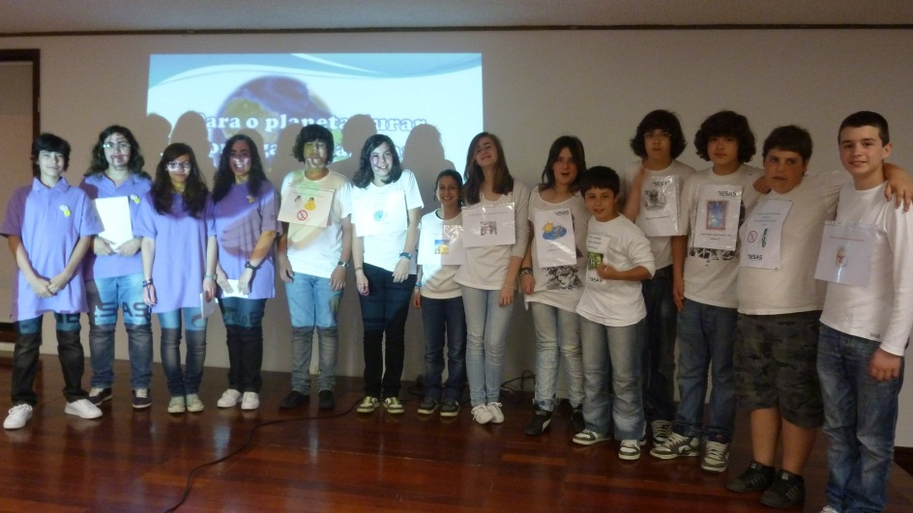
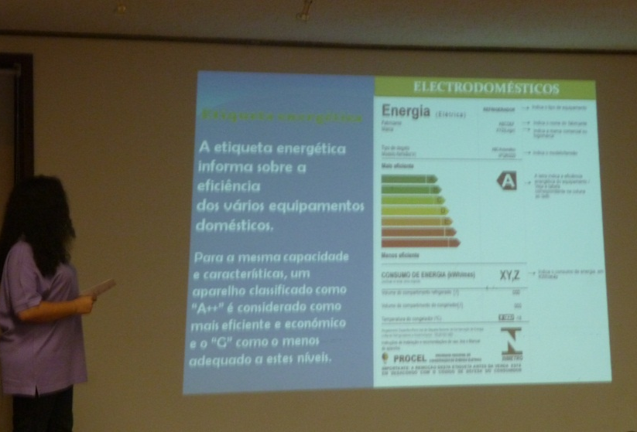
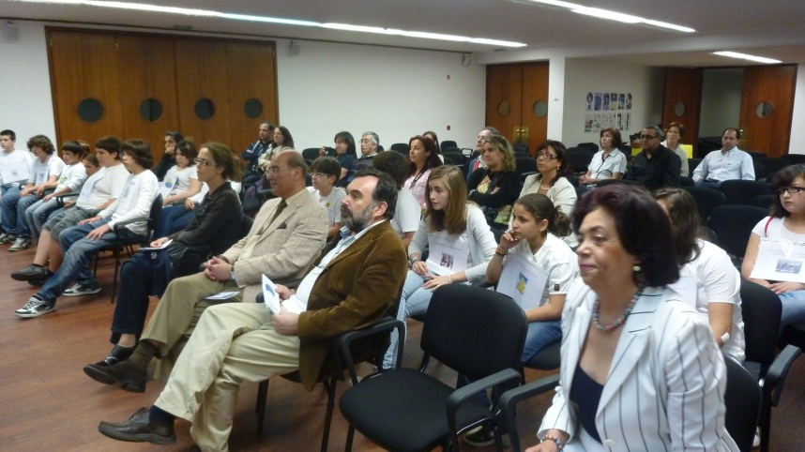
ACÇÃO DE SENSIBILIZAÇÃO SOBRE EFICIÊNCIA ENERGÉTICA
6 DE MAIO NO AUDITÓRIO DA JUNTA DE FREGUESIA

Slide 12
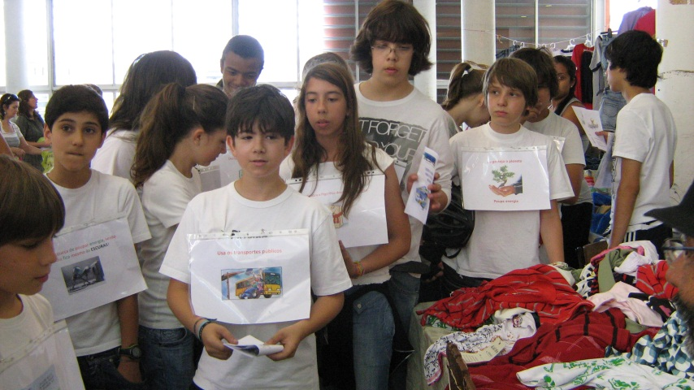
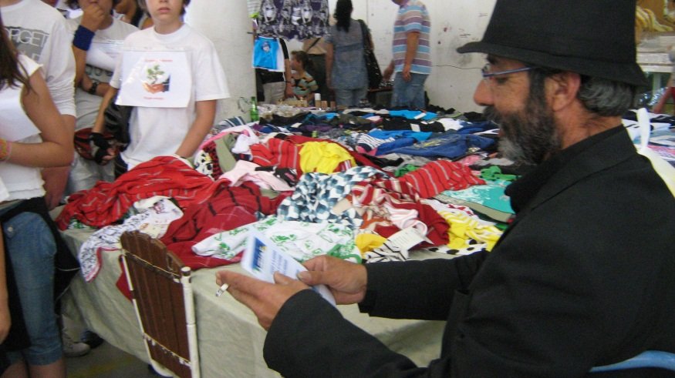
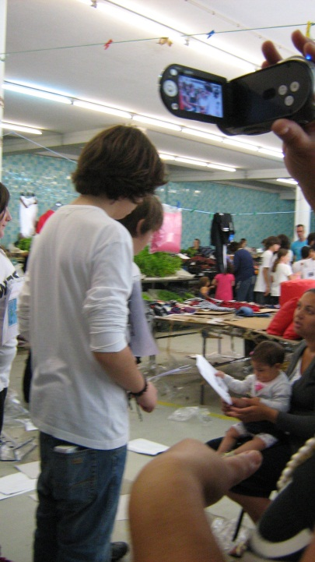
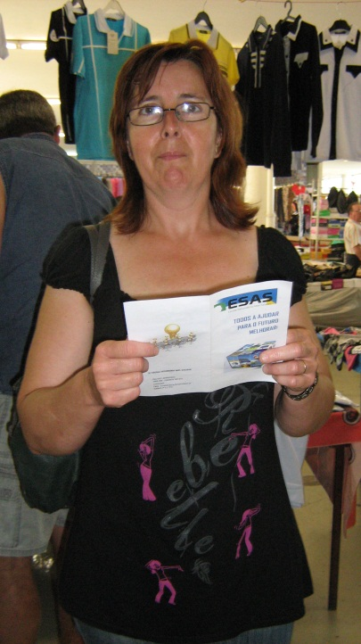
CAMPANHA NA RUA- NA FEIRA LOCAL

Slide 13
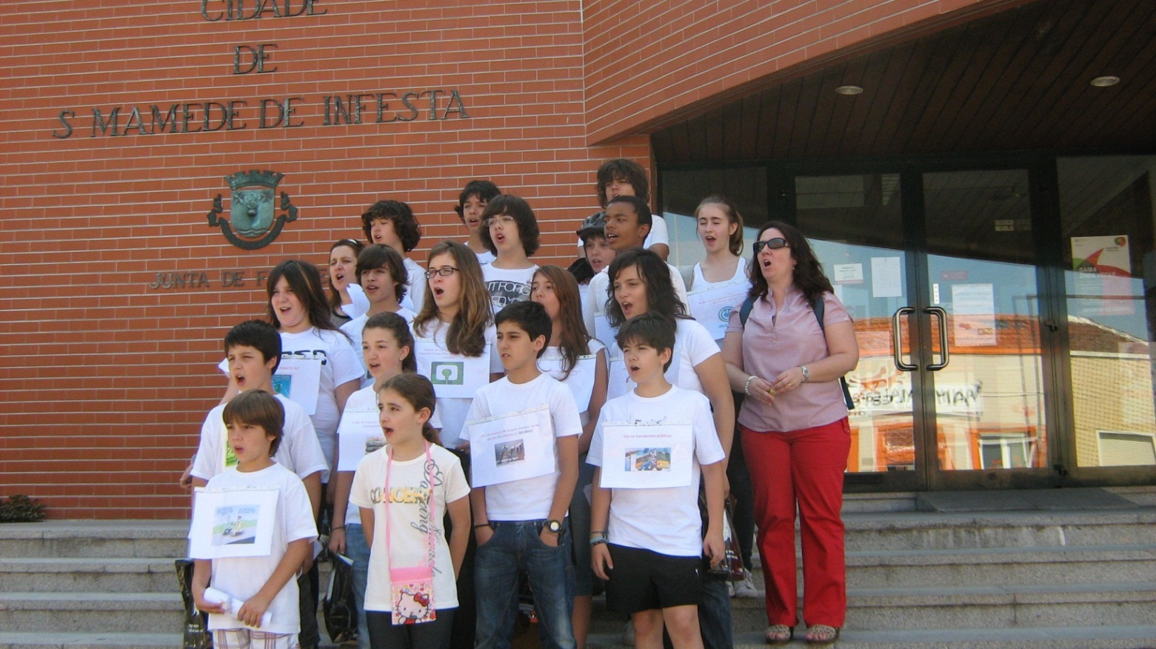
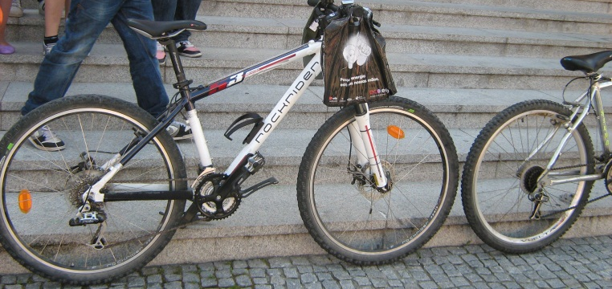
CAMPANHA NA RUA : A EQUIPA DE ALUNOS E ENCARREGADOS DE EDUCAÇAO
14 DE MAIO

Slide 14
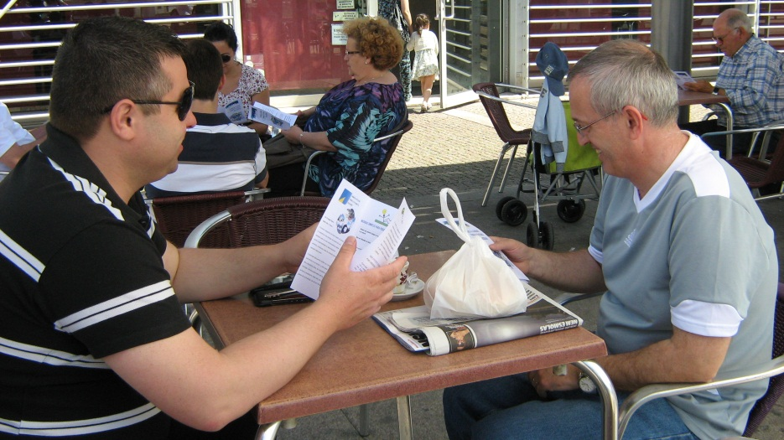
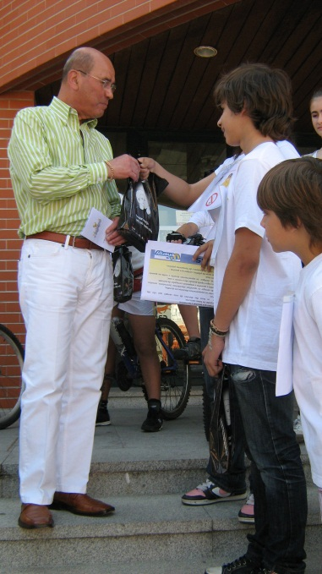
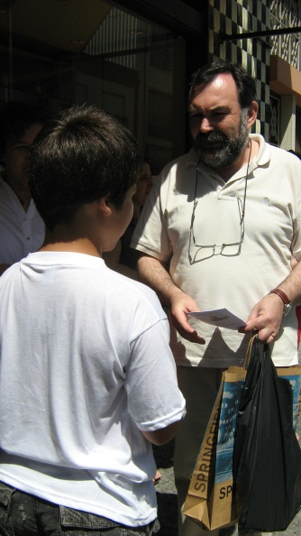
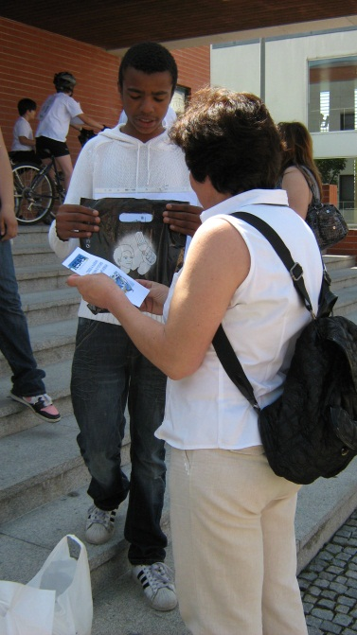
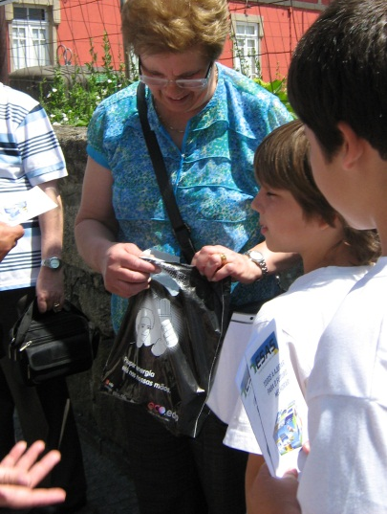
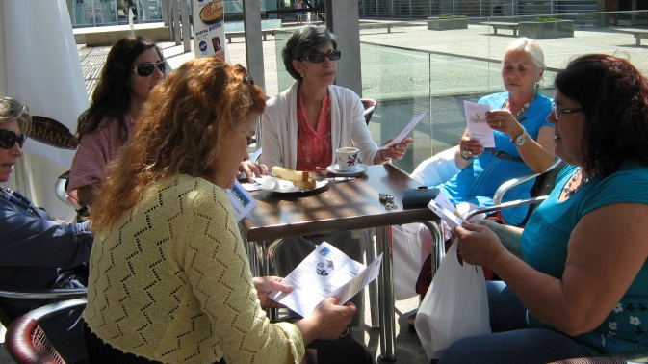
CAMPANHA NA RUA- NAS RUAS DE S MAMEDE
PRESIDENTE DA JUNTA DE S MAMEDE
ENCONTRAMOS O NOSSO DIRECTOR

Slide 15
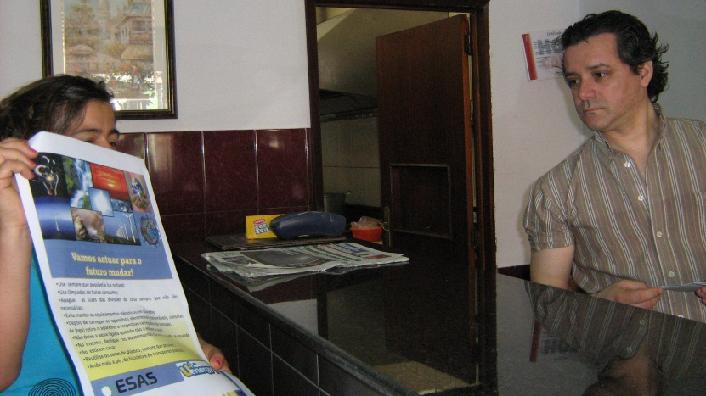
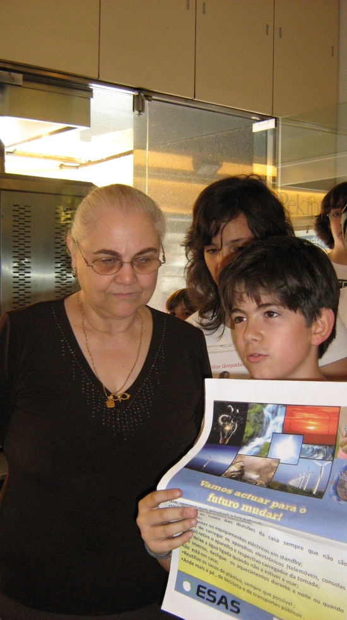
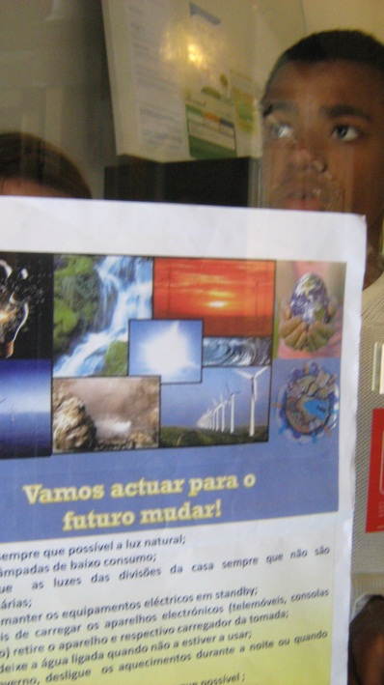
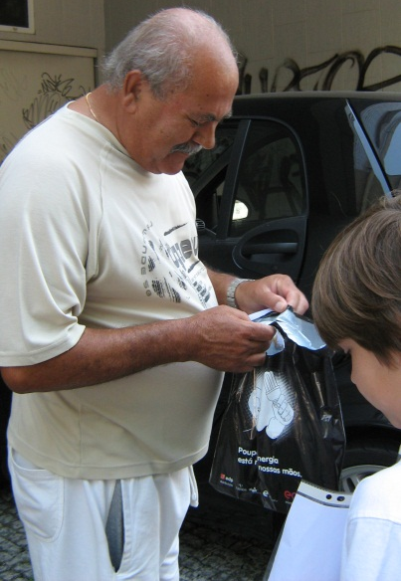
CAMPANHA NA RUA- OS ESTABELECIMENTOS COMERCIAIS

Slide 16
Conclusões: ASPETOS POSITIVOS DO ENVOLVIMENTO DOS ALUNOS EM PROJETOS/CONCURSOS
Estimula a criatividade
Desenvolve a curiosidade científica
Possibilita uma maior inserção dos alunos no meio escolar
Estimula a participação , sem o clima de competitividade da sala de aula
Permite a aprendizagem, num clima mais descontraído

Slide 17
Aspetos especiais da campanha
Grande receptividade e envolvimento dos alunos e respetivos EE no desenvolvimento da campanha para o concurso u4energy;
Forte empenho de todos os intervenientes na concretização da campanha desenvolvida;
Grande adesão de toda a comunidade escolar e local;
Reconhecimento por parte da Direcção da ESAS e da Junta de Freguesia local por todo o trabalho desenvolvido e em todas as etapas da campanha.

Slide 18
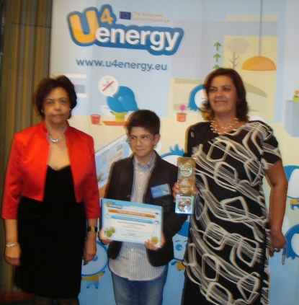
AVALIAÇÃO DOS RESULTADOS OBTIDOS
Maior consciencialização por parte de toda a comunidade para a problemática em estudo;
Desempenho surpreendente dos alunos , considerado de excelente qualidade
Mudança de atitude nos alunos da ESAS, no que respeita à poupança de energia e eficiência energética
Adoção de comportamentos mais sustentáveis por parte dos encarregados de educação
http://www.youtube.com/watch?v=iH1x7F-aqXA

Slide 19
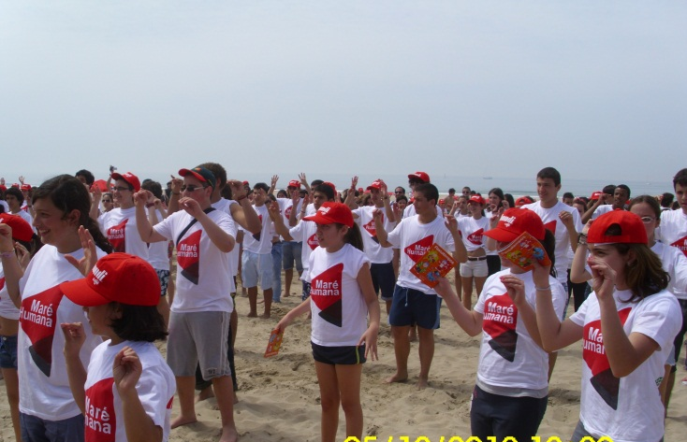
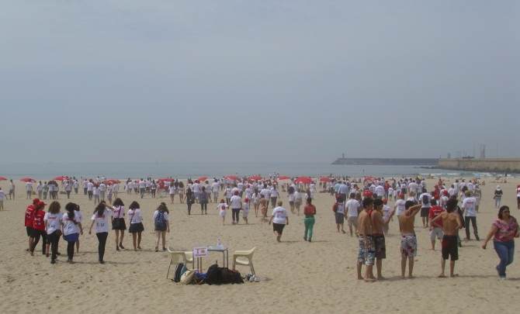
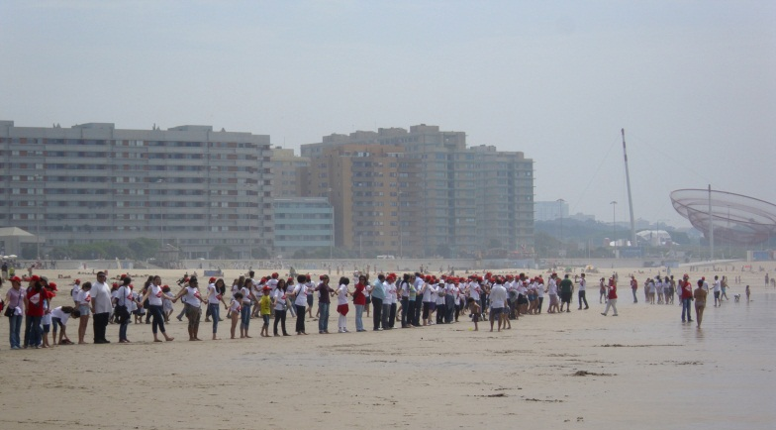
OUTRAS PROJETOS VOLTADOS PARA A COMUNIDADE
2011/2012
MARÉ HUMANA

Slide 20
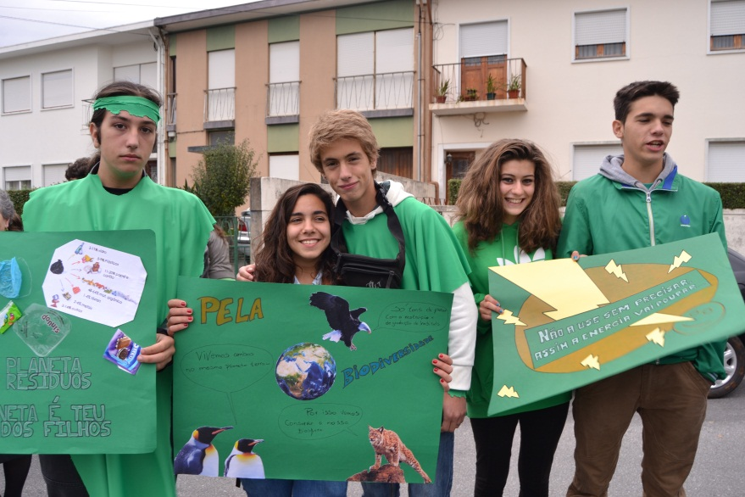
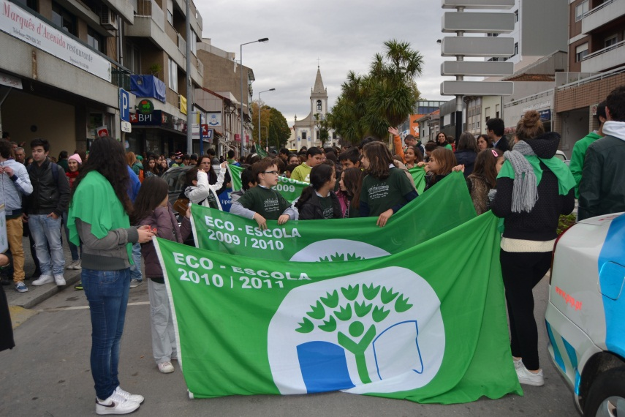
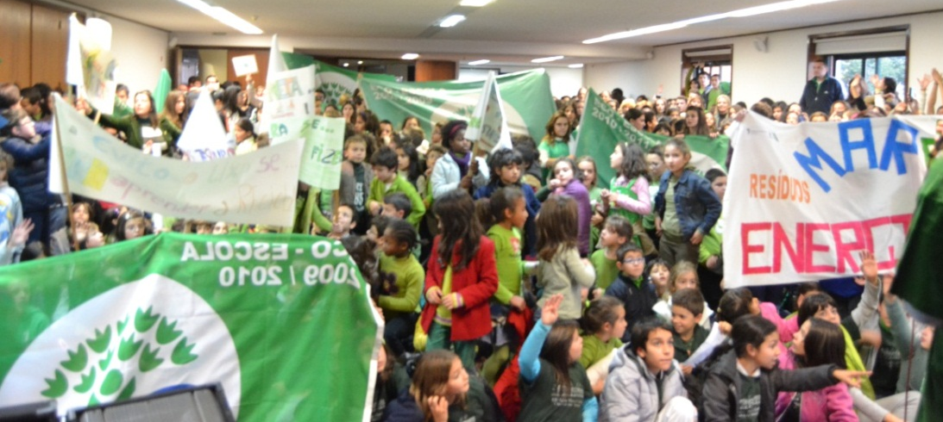
WDA- WORLD DAY IN ACTION

Slide 21
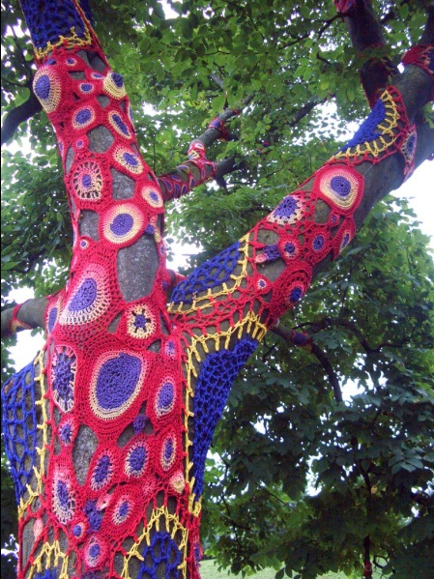
PRÓXIMO PROJETO 2013- ECOARTVIDA
DIA ECO- ESCOLAS
DUAS EQUIPAS…
SOLIDESAS
UM SÓ OBJETIVO …
POR SI, POR NÓS POR UM MUNDO MELHOR!

Slide 22
Escola Secundária Abel Salazar Rua das Laranjeiras 4466-901 S. Mamede de Infesta Email: ecoesas0910@gmail.com Página web: http://esabelsalazar.pt Blog ecoesas:.http://ecoesas.blogspot.com/ Facebook: EsasEco

